Slide 1
ASOCIACION SEVILLANA DE AMIGOS DE LOS JARDINES Y EL PAISAJE
Charla de Aquilino Duque sobre Jardines de Normandía
Fin de curso 2016-1017
21 DE JUNIO 2017

Slide 2
VIAJE A LOS JARDINES DE NORMANDÍA
El día 5 de junio hacía en París – Orly el tiempo habitual: cielo oscuro y lluvia fina, esa lluvia pertinaz que da a los jardines nórdicos su verdor permanente.
El autocar tardó dos horas nada más en llegar a Normandía, es decir, a Giverny, primer objetivo de la excursión.
No dejó de “harinear”, como dicen en la Sierra de Aracena, y aunque la luz fuera gris, el agua sacaba a las flores de los canteros y las pérgolas los brillos y los matices de la paleta de Monet.

Slide 3
La casa es la tradicional ferme normande transfigurada por el cromatismo impresionista: rosados los muros y verdes las maderas, y frente a ella, en declive, se despliega un jardín con traza de huerto.
Enmarcado en dos grandes tejos, resto de la antigua arboleda, baja el eje del jardín hasta el muro que en principio separaba la propiedad de la antigua vía férrea, hoy carretera.
Al otro lado está el terreno pantanoso que el artista recuperó y transformó en jardín japonés,
Le Jardin d’eau, con glicinias sobre el puentecillo, bosquetes de bambú, sauces de Babilonia, y esos estanques con nenúfares que tanto se complacía en pintar.

Slide 4
El jardín de arriba, Le Clos Normand, es una explosión floral, una confusión de colores donde azucenas, narcisos, azaleas, peonías, amapolas se entremezclan en un sabio desorden en un espacio donde lo lógico sería ver tomateras, guisantes, coles, calabazas y zanahorias.
Este aparente desorden obedece a un plan preconcebido, de suerte que el jardín tiene un colorido distinto en cada una de las cuatro estaciones.

Slide 5
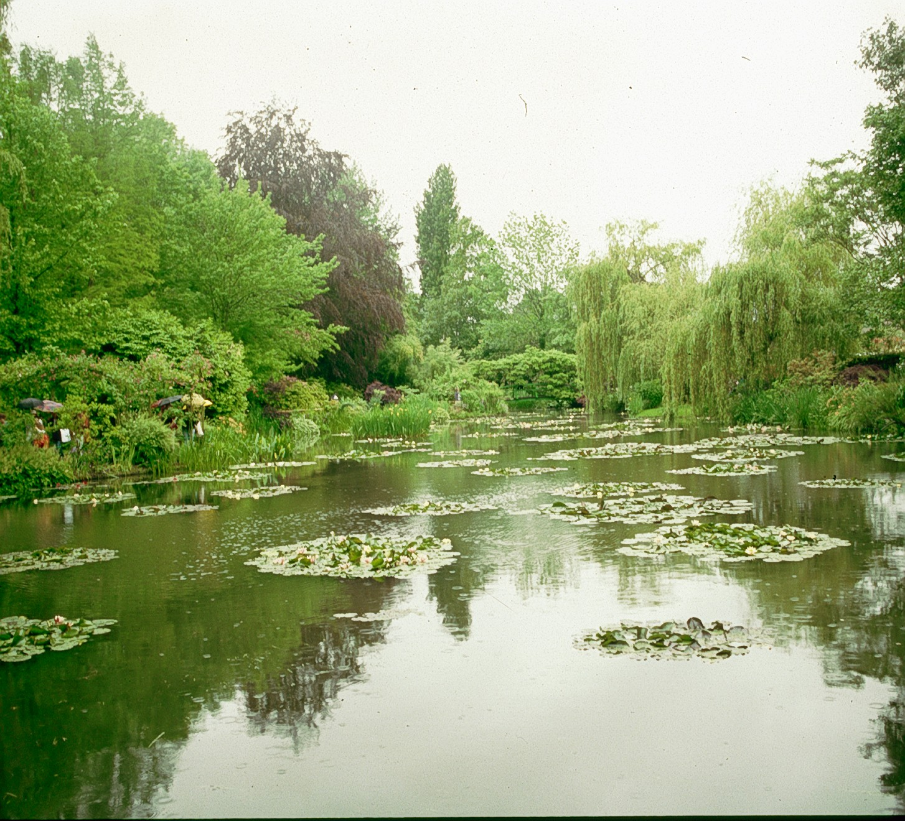
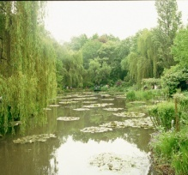
Notes:
Giverny.-Jardin de Claude Monet

Slide 6
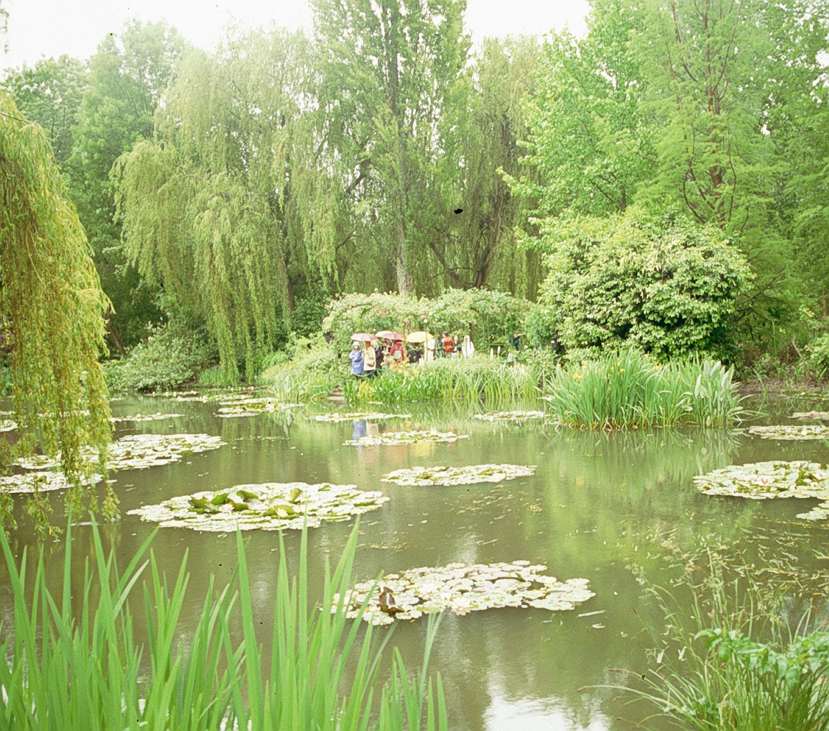
Notes:
Giverny.-Jardin de Claude Monet

Slide 7
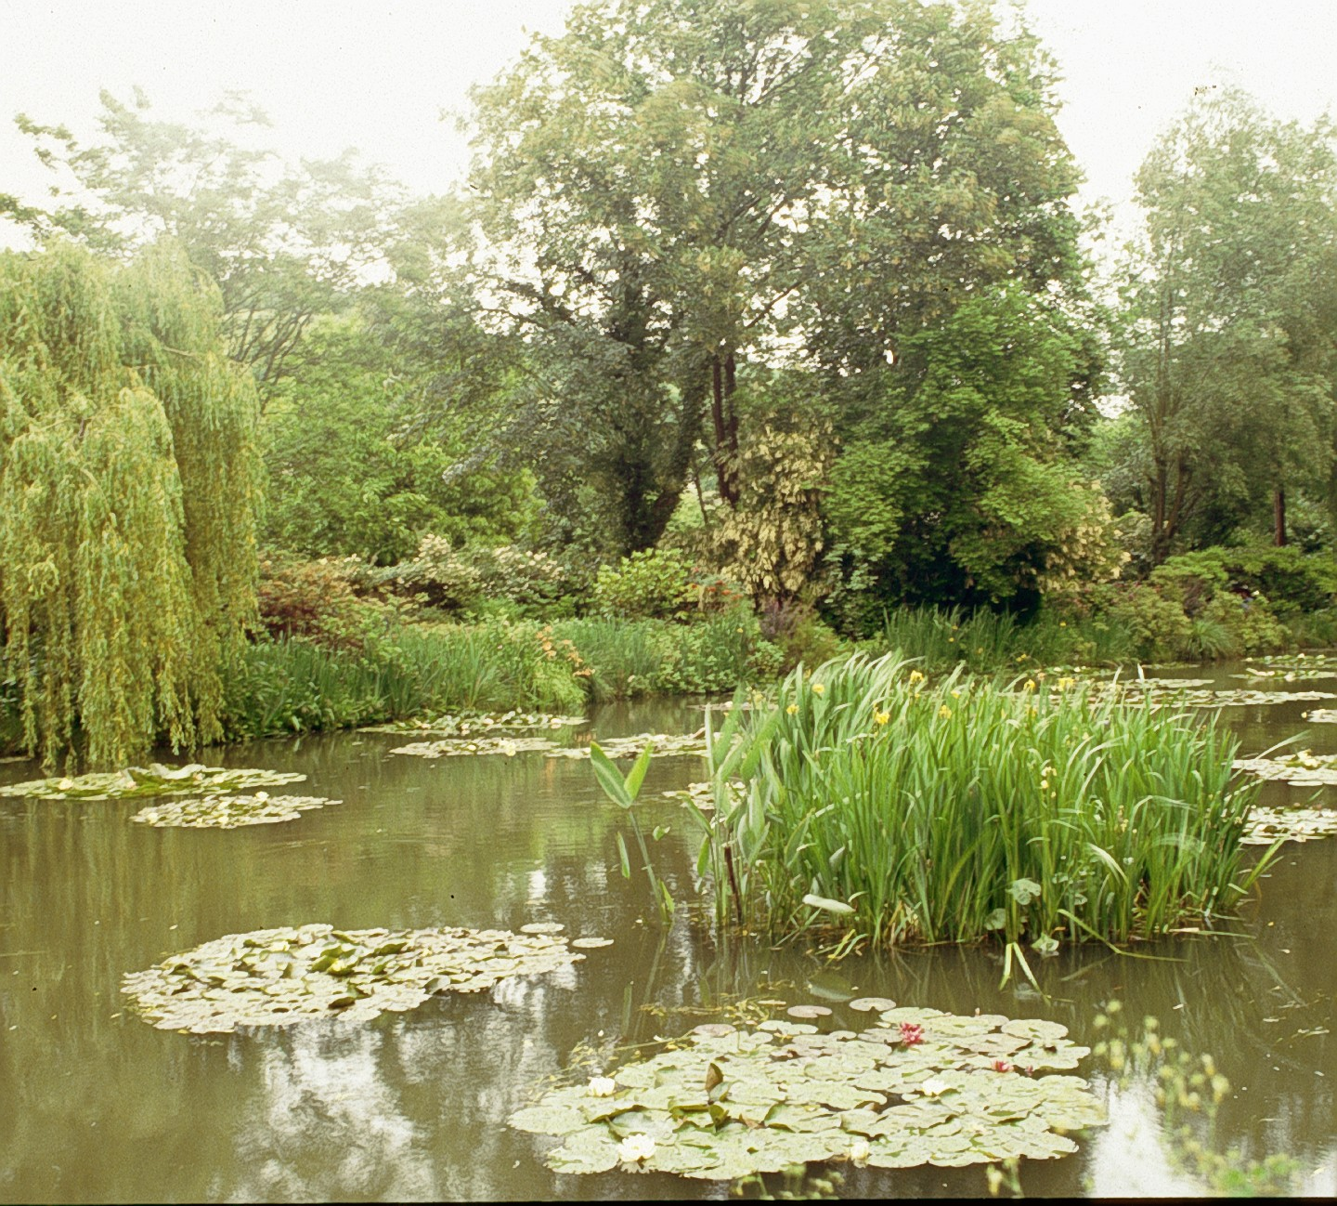
Notes:
Giverny.-Jardin de Claude Monet

Slide 8
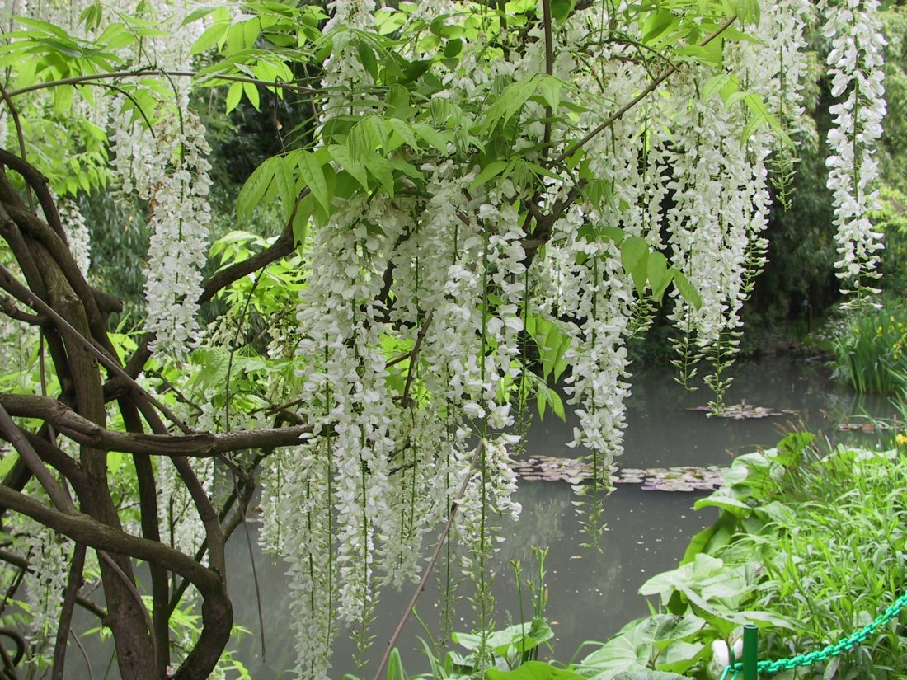
Notes:
Giverny.-Jardin de Claude Monet.-Wisteria blanca

Slide 9
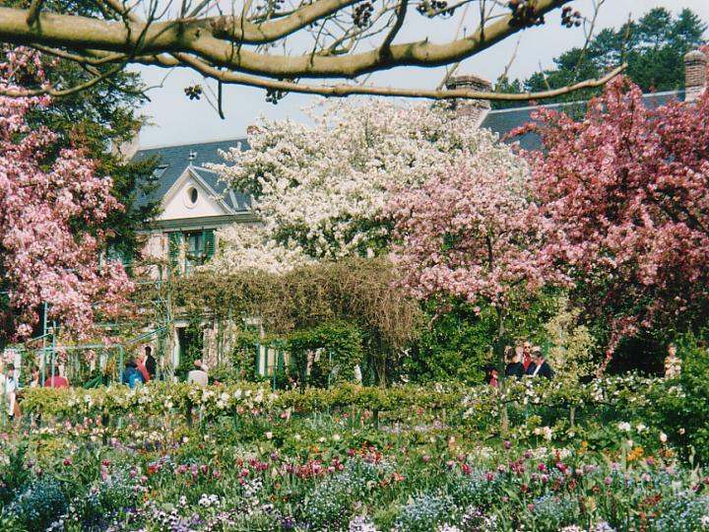
Notes:
Giverny.-Jardin de Claude Monet

Slide 10
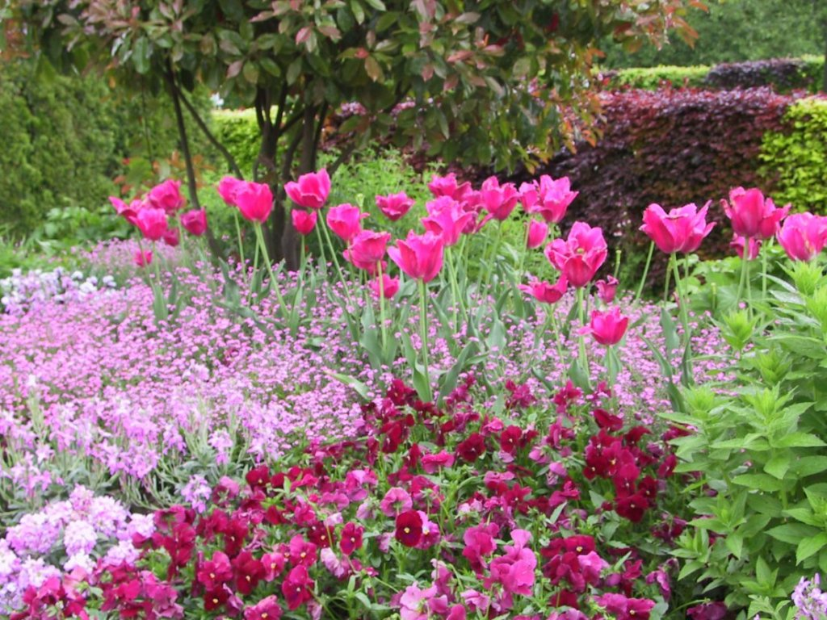
Notes:
Giverny.-Jardin de Claude Monet

Slide 11
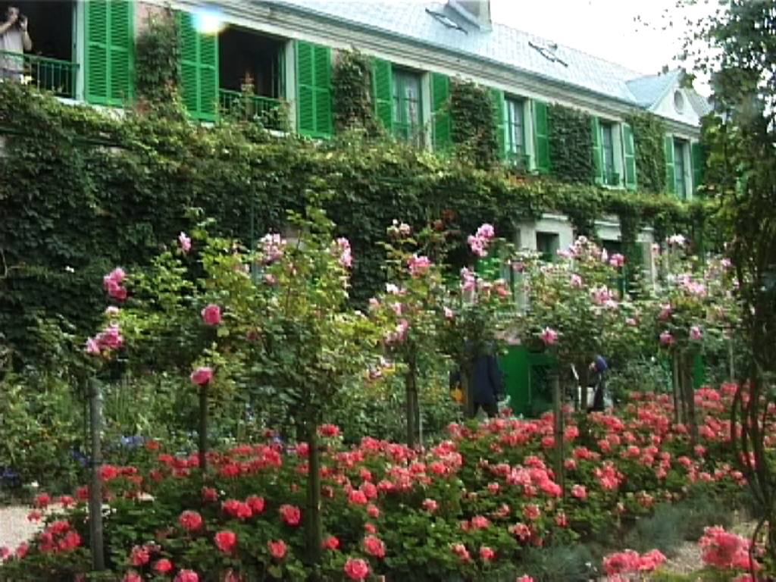
Notes:
Giverny.-Jardin de Claude Monet. Casa y Taller

Slide 12
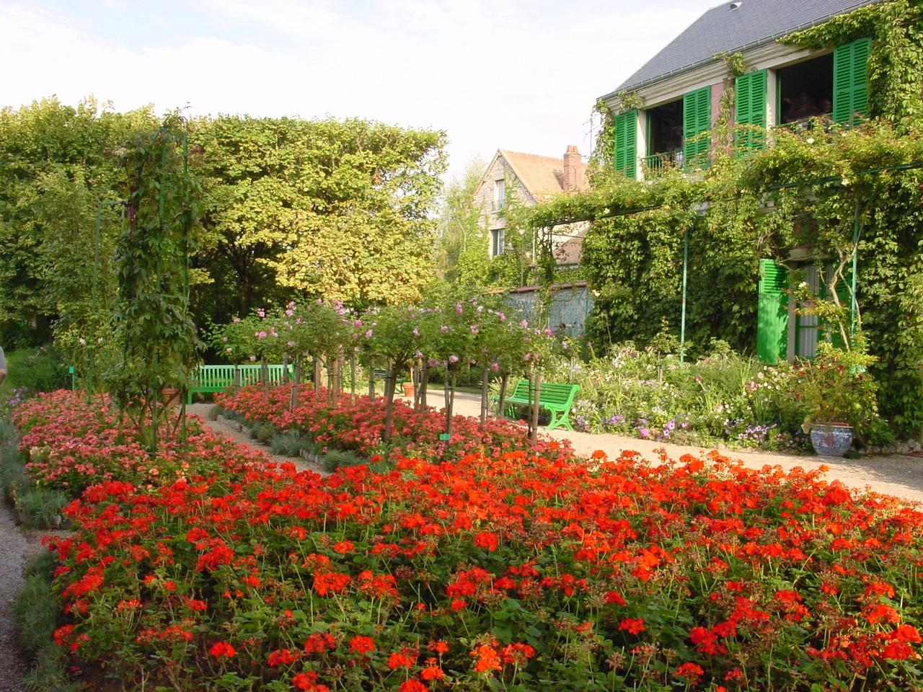
Notes:
Giverny.-Jardin de Claude Monet.-Geranios y rosales pie alto

Slide 13
De Giverny a Saint-Just hay poca distancia.
Esta propiedad se beneficia de una posición dominante sobre el valle del Sena.
El castillo se halla en bastante buen estado y en él instalaron los alemanes un hospital cuando la guerra. Una señora que ha debido de ver demasiadas películas pregunta por esa cosa que llaman La Résistance.
La única “resistencia” de que hay noticia en Saint-Just es el salvamento de gran parte de la biblioteca por parte del jardinero en funciones, que la trasladó a su domicilio a la llegada de las tropas invasoras.

Slide 14
A raíz de la Liberación, en 1944, los dueños acometieron importantes trabajos de restauración de la propiedad, en la que hay que destacar una vaquería del XVIII, un pozo de hielo para el verano, un abrevadero para los caballos, y unas acequias escalonadas que encauzan el agua hasta un gran estanque de lotos en cuyo fondo somero, como grandes saurios verdes, yacen algunos de los enormes troncos abatidos por el último temporal. Al extremo de un ancho paseo de césped bordeado de corpulentos castaños se alza una especie de altar o sarcófago de piedra y parece ser que debajo hay una cripta o galería que comunica con una iglesia exterior a la propiedad a un nivel muy inferior.

Slide 15
Uno de los dueños de Saint-Just fue el mariscal Suchet, duque de la Albufera, que dio una traza inglesa a parte de los jardines.
La pernocta fue en un hotel de las afueras de Ruán.

Slide 16
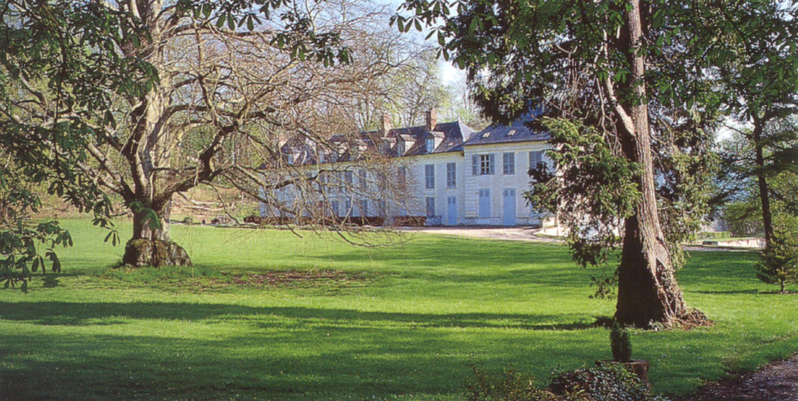
Notes:
Saint Just

Slide 17
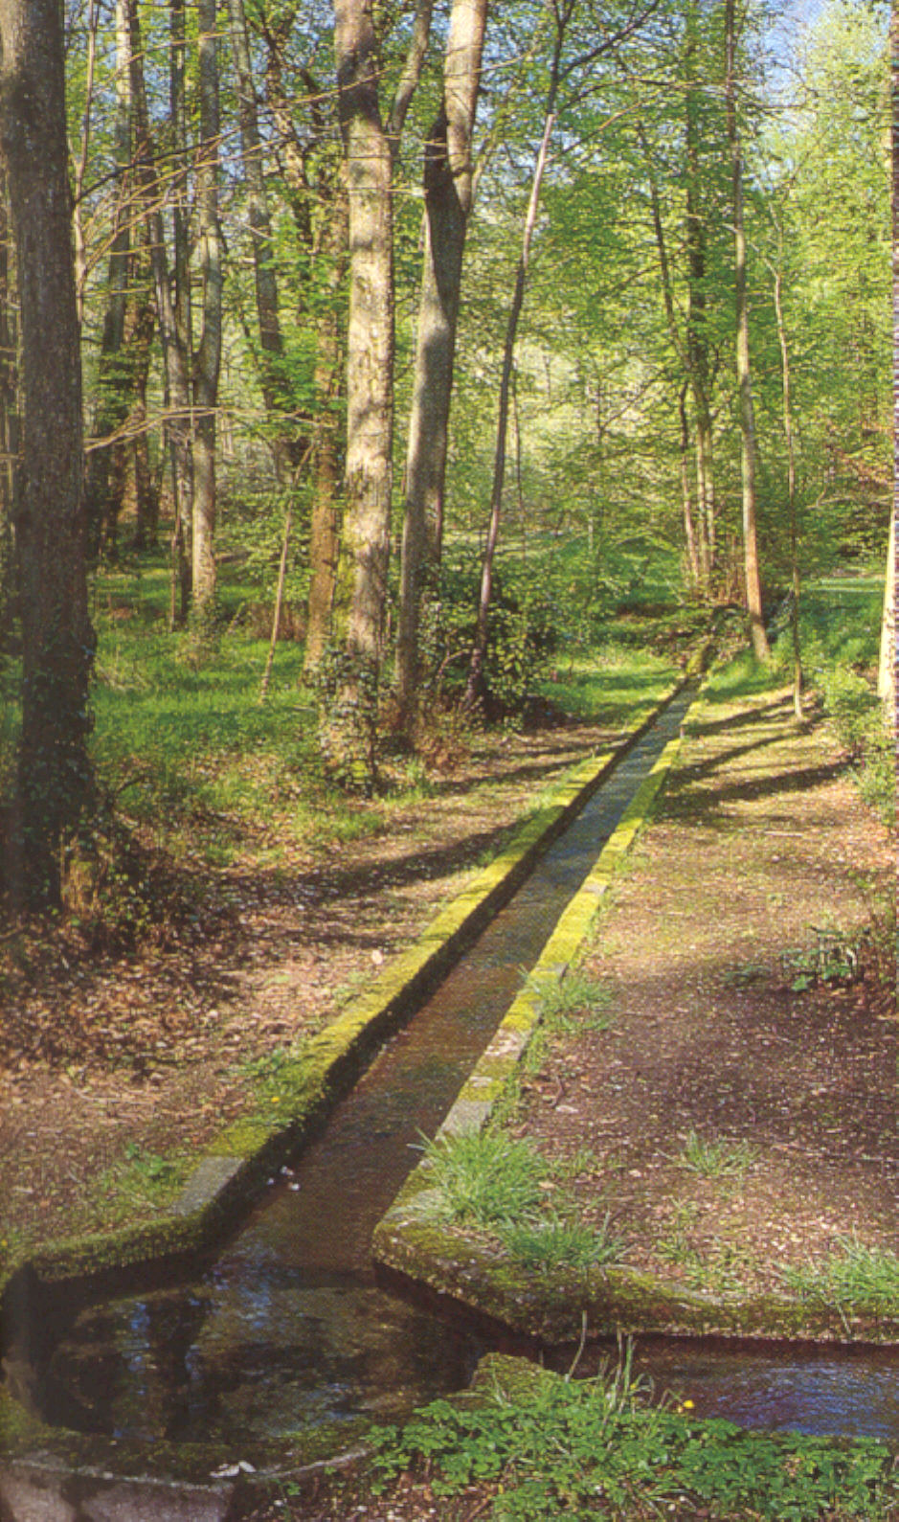
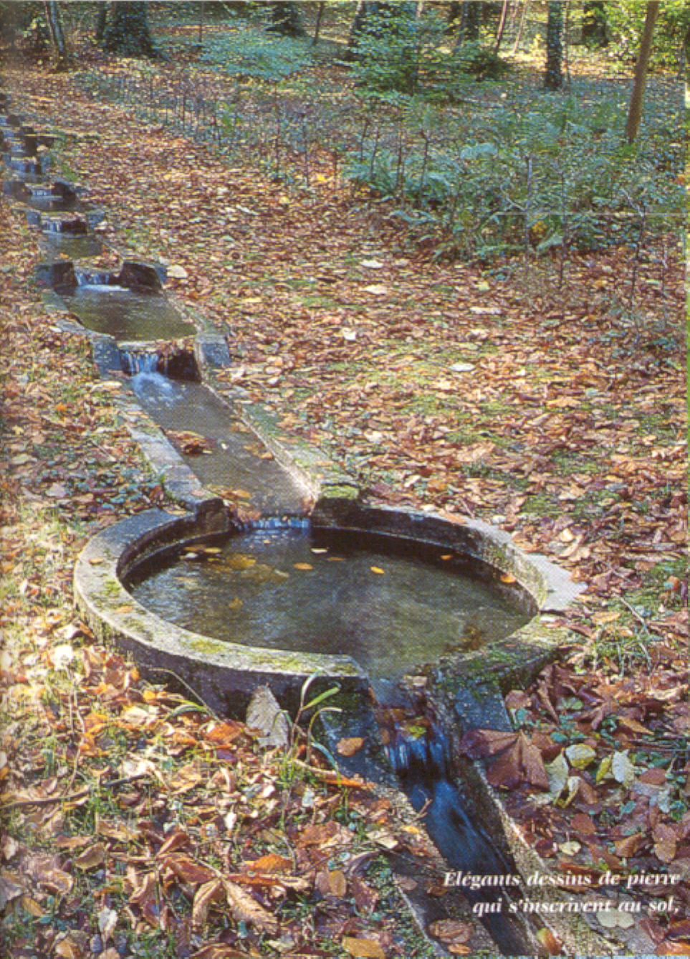
Notes:
Saint Just

Slide 18
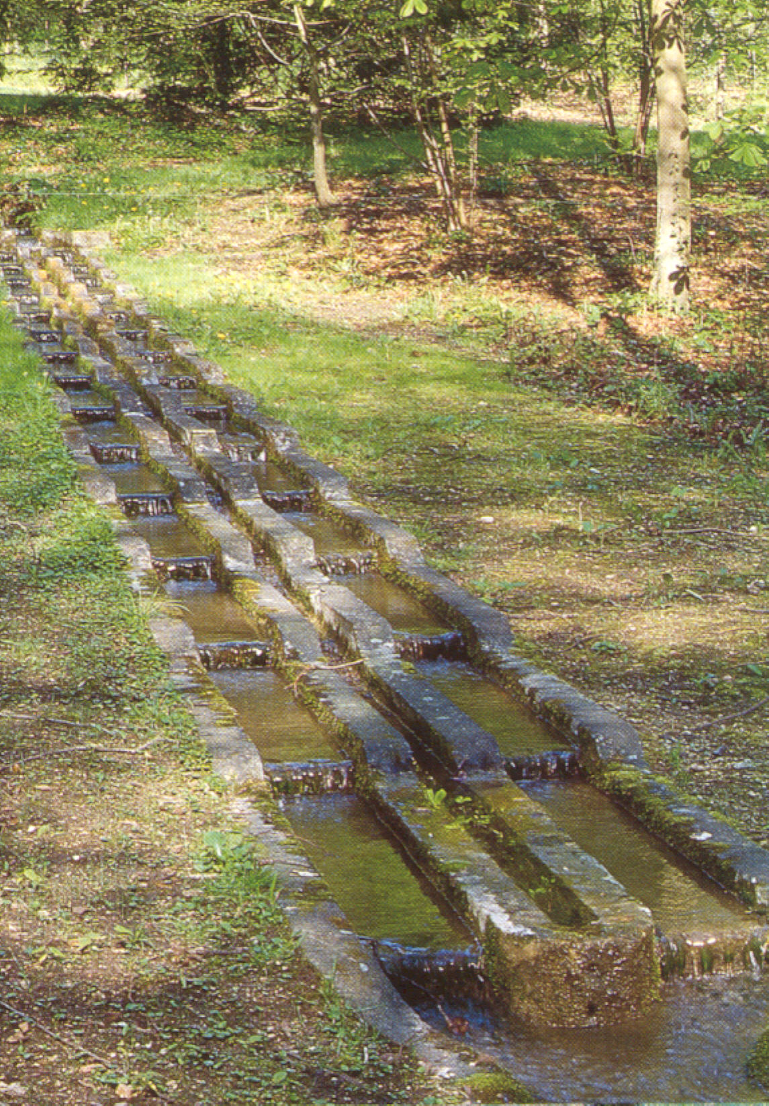
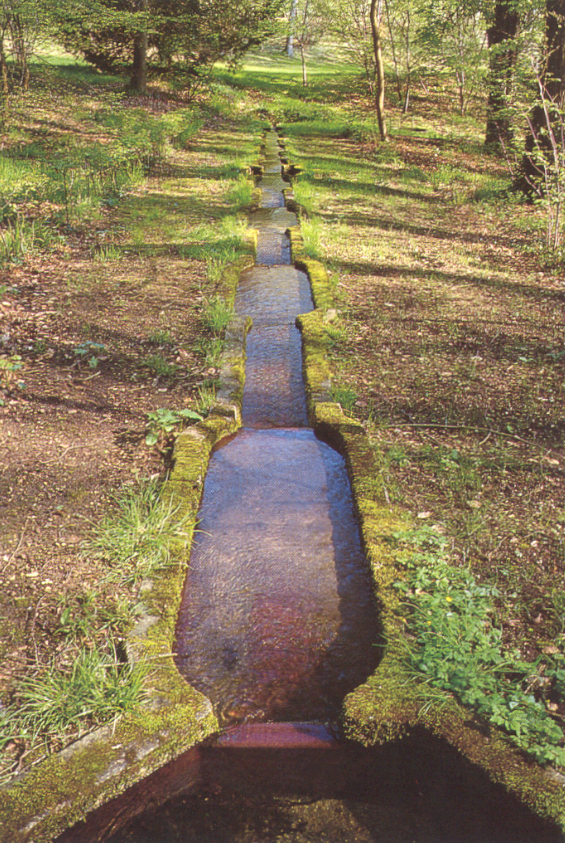
Notes:
Saint Just

Slide 19
El jueves día 6, largo viaje por las verdes llanuras normandas hasta llegar a Miserey, sobre cuyo jardín temático pasaba y repasaba un lento avión gris, reliquia de la Segunda Guerra Mundial, de aquellos desde los que en tal día de hace 58 años lanzaron nubes de paracaidistas sobre las playas próximas.
Miserey es una sobria mansión señorial de tiempos de Luis XVI, con jardín inglés, de césped, mixed borders y frondosas arboledas, y jardín temático, trazado según el esquema de la Divina Comedia: Infierno, Purgatorio y Paraíso, con siniestras plantas pinchosas urticantes de equívocos aromas en el primero y, en el último, un templete vegetal sobre una eminencia a la que se llega por un camino flanqueado de tuliperos.

Slide 20
Las brechas en el muro han sido aprovechadas para que la vista se pierda en la lejanía, y entre brecha y brecha hay espalderas de rosales sin espinas.
Los señores de Roumilly, dueños de la propiedad, obsequiaron con café y zumo de fruta a los visitantes.
A poca distancia del castillo hay una capilla exenta que data del siglo XII.

Slide 21
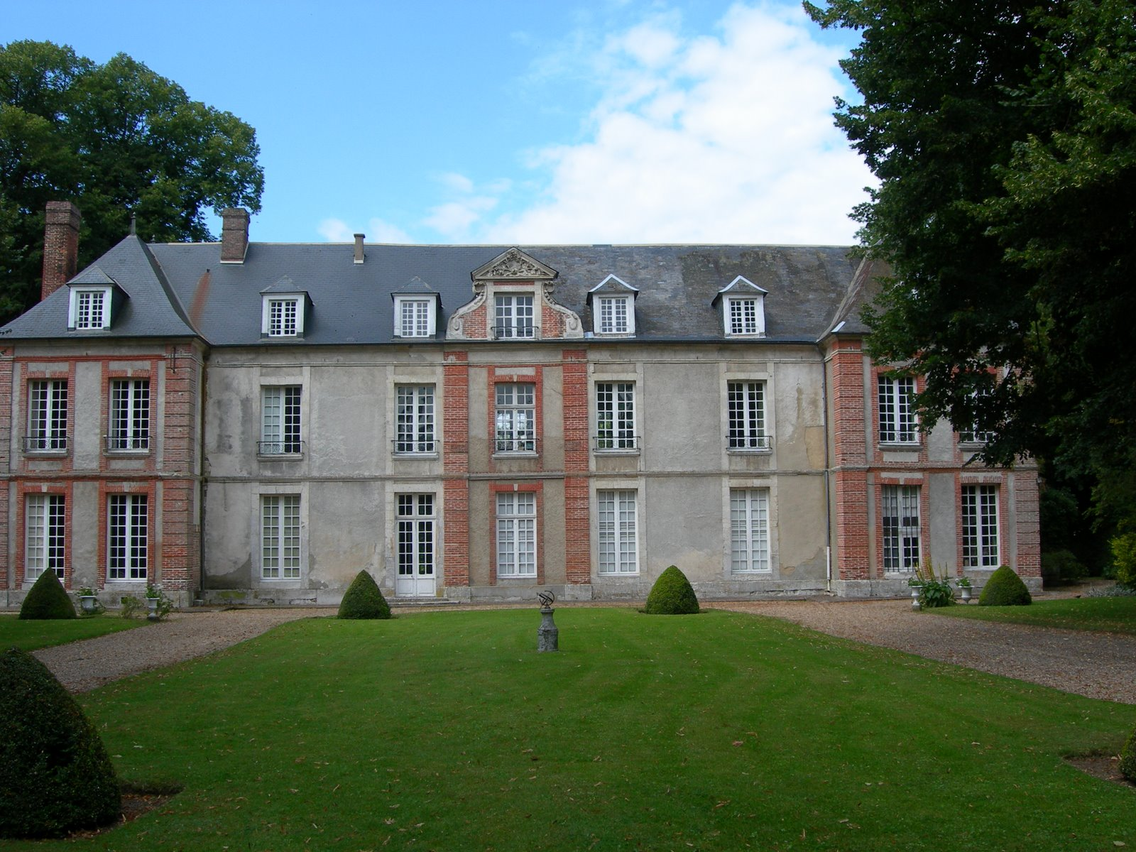
Notes:
Jardin Miserey.-q

Slide 22
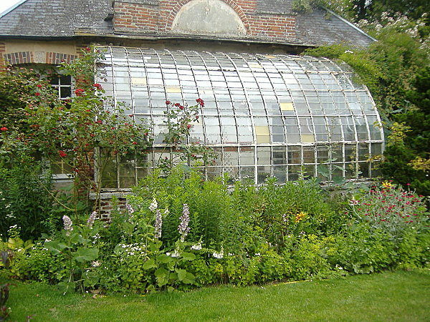
Notes:
Jardins de Miserey.

Slide 23
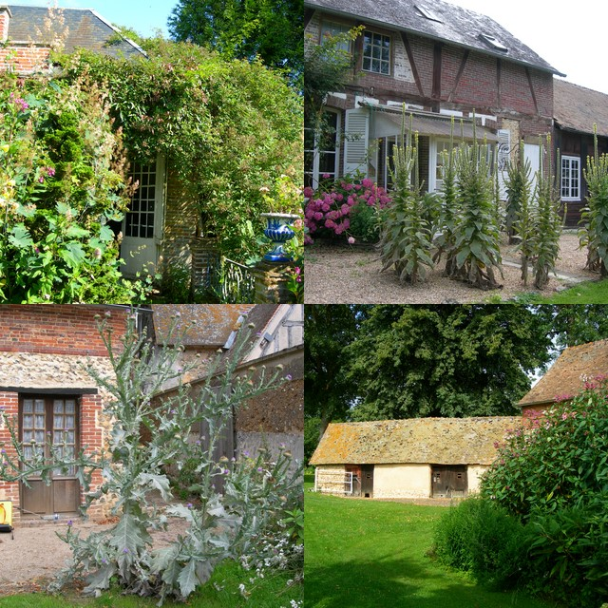
Notes:
Jardin de Miserey.-q

Slide 24
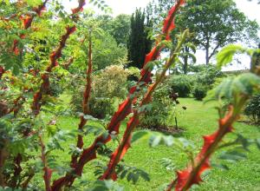
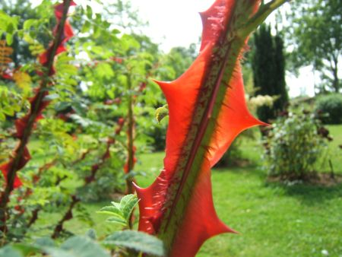
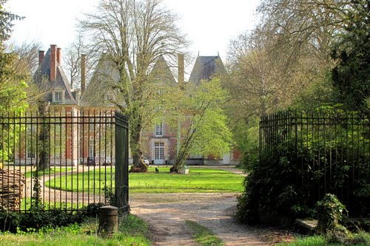
Notes:
Jardin de Miserey.

Slide 25
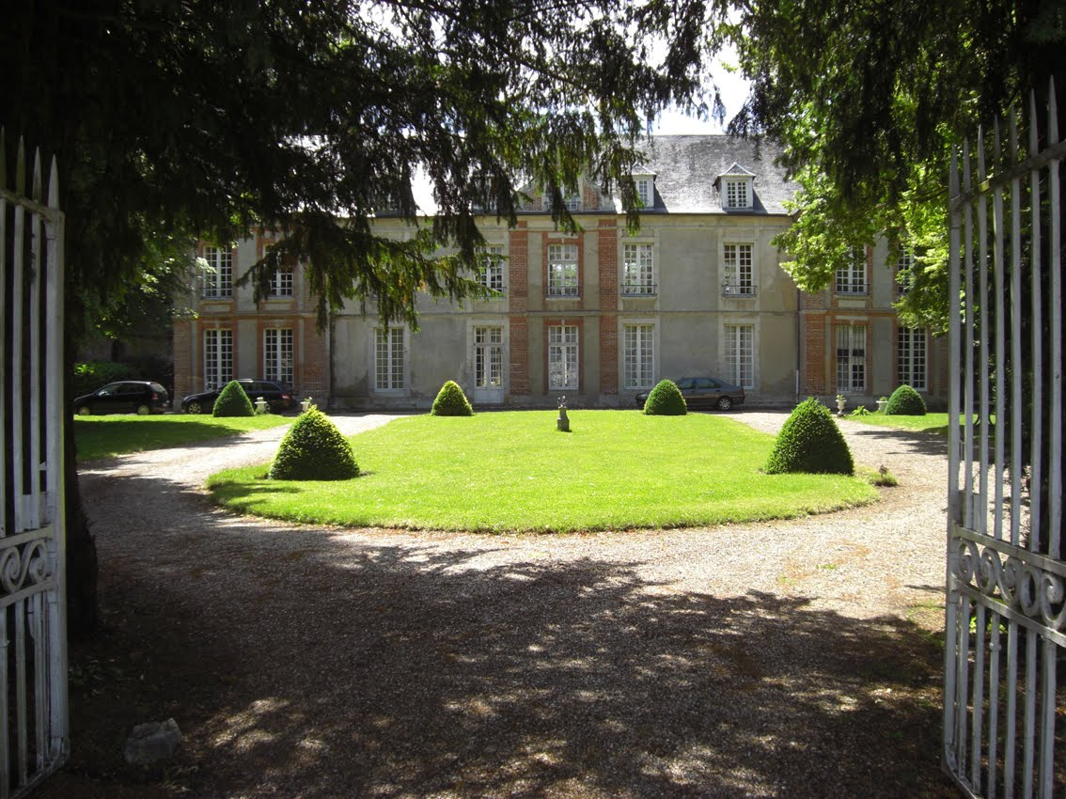
Notes:
Jardin de Miserey.

Slide 26
La etapa siguiente fue Vendrimare, donde Monsieur de la Conté aguardaba con un espléndido almuerzo en la espaciosa Orangerie.
A Monsieur de la Conté no es difícil imaginárselo tocado de una gran peluca en la mesa pantagruélica del Regente Felipe de Orleáns.
Madame de la Conté, retenida en París por una reunión del Ministerio, no llegaría hasta los postres.
Madame de la Conté es archivera de profesión y eso le ha permitido, al escrutar las cuentas del arzobispado o los protocolos notariales, rastrear la presencia de determinadas especies botánicas. También es temático el jardín de Vendrimare, pero el tema aquí son los cinco sentidos.

Slide 27
De tiempos del primer Imperio data el trazado de jardín inglés.
Los amplios ventanales de la blanca mansión de dos plantas, coronada de mansardas y chimeneas dobles, se abren a un césped interrumpido por setos de boj y bordeado de árboles corpulentos: Magnolia acuminata, haya lancinada, acebos.
La transformación del huerto en jardín busca en primer lugar una verde serenidad que no interrumpan los gritos de color de las flores.
Éstas vienen después, regalo de la vista, en gradación de blancos, y en el sotobosque viburnos, rododendros, hortensias rosadas y azules, y es como cruzar el arco iris.

Slide 28
Los setos de tejo se interrumpen a lo largo de un muro de ladrillo para dejar entrever plantas espinosas o aterciopeladas al tacto
Otro seto de plantas de sombra atrae los pájaros que con su canto deleitan el oído.
El olfato corresponde al claustro de los olores, con sus antiguos rosales y sus hierbas medicinales que junio eleva a la máxima potencia aromática: la Artemisia Powis Castle, el abrótano, la Euphorbia characias, el romero, la ajedrea, el orégano, el tomillo, la salvia.
Por fin el gusto lo colman árboles y arbustos frutales, dispuestos en semicírculo, donde hay desde frambuesas hasta frutas raras como la Hovenia dulcis, llamada árbol de las pasas.

Slide 29
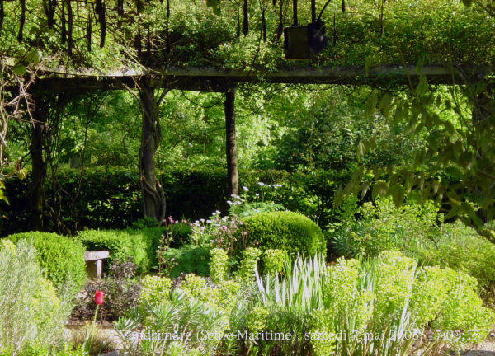
Notes:
Chatea de Brandimarte

Slide 30
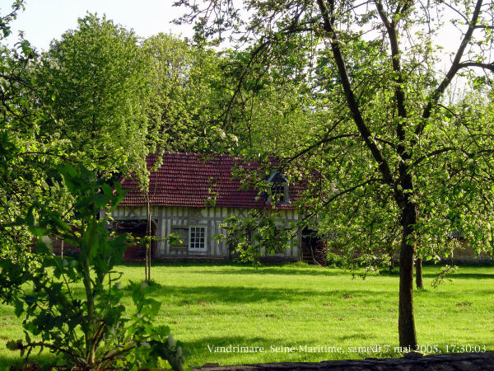
Notes:
Chatea de Brandimarte

Slide 31
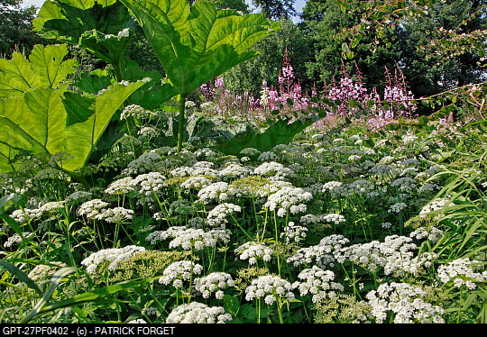
Notes:
Chatea de Brandimarte

Slide 32
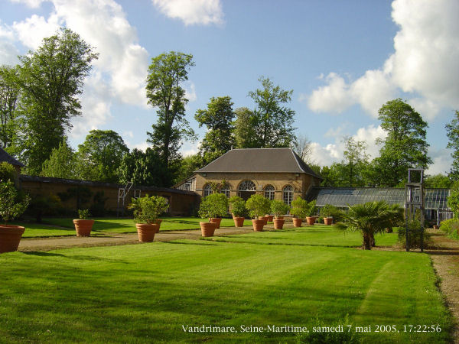
Notes:
Chatea de Brandimarte

Slide 33
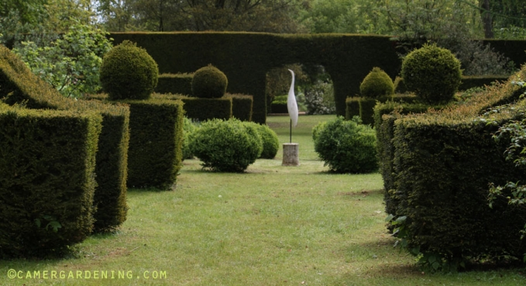
Notes:
Chatea de Brandimarte

Slide 34
La jornada dio fin en Les jardins d’Angélique, así denominados por su carácter conmemorativo de una hija de los dueños, muerta a los veinte años.
La madre de Angélica y de los jardines es una española, leonesa por más señas, trasplantada a Normandía hace muchos años.
Puede decirse que estos jardines son una inmensa rosaleda, pues en torno a cada rosal se organiza una masa de vivaces, peonías, helechos, euforbiáceas, que cambia cada año y los senderos serpean bajo arcos de eglantinas. Al volver al hotel, hubo quien se fue a conocer el centro de Ruán y quien hubo de meterse en cama a sudar el quilo entre fuertes tiritones: el que suscribe.

Slide 35
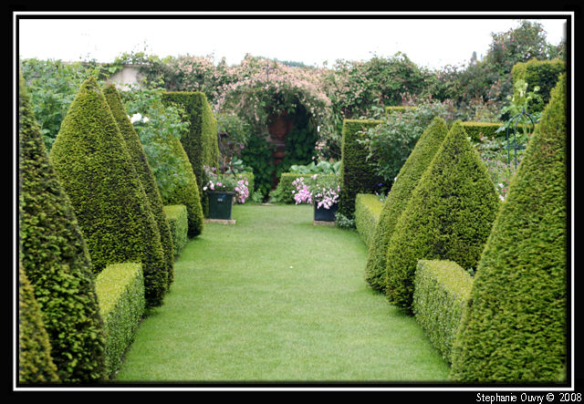
Notes:
Jardins d´Angelique

Slide 36
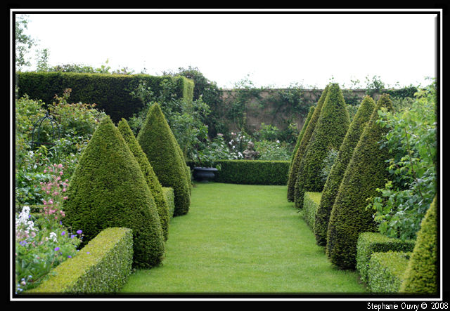
Notes:
Jardins d´Angelique

Slide 37
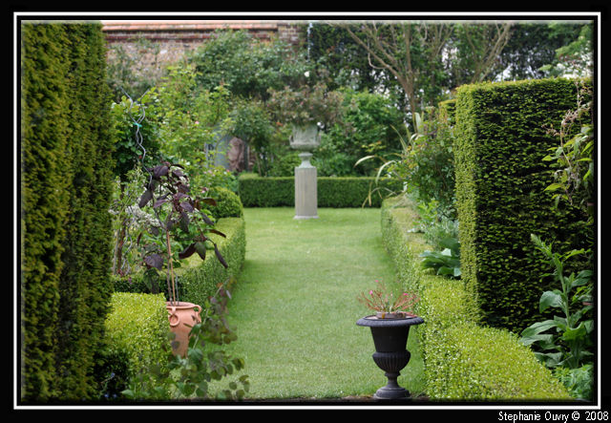
Notes:
Jardins d´Angelique

Slide 38
El día 7, viernes, escapada mañanera al centro de la bella ciudad normanda, que bien vale media misa, pues eso es lo que algunos devotos oímos por premuras de tiempo.
La misa fue en el ábside, bajo una bella Adoración de los Pastores del XVII, obra de Philippe de Champaigne.
La catedral, como el resto de la ciudad por lo demás, fue muy castigada por la Aviación aliada en el 44 y, en el 87, por un furioso vendaval que llegó a derribar los santos de piedra de los portales góticos. Aun así, sigue en pie frente al tiempo y de cara a la eternidad. También se conserva muy bien el casco antiguo, con sus casas transportables de armazón de madera.

Slide 39
Esa mañana nos esperaba la familia Mallet en el Bois des Moutiers o Bosque de los Monasterios.
Este parque fue creación en 1897 de Guillaume Mallet, a imagen y semejanza de los parques de la isla de Wight, donde transcurrió su infancia. Para ello contó con un joven arquitecto muy próximo al movimiento prerrafaelista de Arts & Crafts, Edwin Luytens, y con la paisajista Gertrude Jekyll, y entre los dos crearon un jardín estilo Surrey: una combinación de piedra, ladrillo, teja y madera en contraste con mixed-borders.
La casa, vista desde fuera, tiene un aire severo de castillo o de fábrica, pero desde dentro, cada habitación se prolonga en un espacio ajardinado.

Slide 40
Por ejemplo, el salón de música, en el que hay una exposición permanente de tejidos medievalizantes de William Morris, se abre al llamado jardín blanco, al que se llega por una senda de pizarra flanqueada de altos tejos.
Es increíble la luminosidad interior de una mansión de exterior tan sombrío, y es que el jardín se mete por cada uno de sus huecos de luz.
Tal vez la parte más sombría de la casa la constituyan las habitaciones en las que discurrió la vida de una niña extraña, cuyos libros infantiles se conservan, con lindas ilustraciones de Kate Greenaway.

Slide 41
Esa niña, hija de los primitivos dueños, fue retratada por un artista más bien expresionista vestida de muñeca y con gesto enfurruñado y gran mata de pelo rojizo, y la fija y dura mirada de sus ojos redondos no deja de inquietar desde el dintel de una escalerilla de comunicación.
Y es que se tiene la impresión de que esta niña inquietante debió de vivir hasta avanzada edad sin perder su aspecto de niña, como el personaje de Henry James en El paso de rosca, La vuelta de tuerca o como se prefiera traducir el título. Las rosas Fritz nobis trepan por las columnas de la pérgola diseñada por Luytens, en cuyas vigas se enredan las rosas Francis E. Lester.

Slide 42
A su término hay un jardín de magnolios con su reloj de sol rodeado de plantas aromáticas: romero, espliego, jaras entre rosas.
El camino de honor discurre entre arbustos tales como la Deutzia gracilis, el Rhododendron wardii, la Paeonia suffruticosa, plantas vivaces como la Saxifraga moschata, la Campanuda lactifolia, yucas, vides, el acónito, la anémona del Japón, más una profusión de rosales.
Del huerto, antaño de grandes dimensiones, sólo quedan unos viejos manzanos emboscados en una rosaleda. Las ramas de los manzanos, dispuestas en espaldera, se entrecruzan formando bellos diseños.

Slide 43
En este huerto se reunieron e hicieron estallar todas las minas diseminadas por la costa con el estrago consiguiente para el manzanar.
Pero la propiedad no se reduce al jardín que ilumina la casa ni al huerto de las manzanas y las rosas, sino que se corre hasta el mar por el valle de Varangeville en una sucesión de verdes colinas y bosques tupidos, también castigados por el temporal del 87.
Por una hondonada corre un arroyo donde crecen los lirios y hozan los jabalíes.
Entre los arces, los camelias, los cerezos en flor, los pinos de Austria hay sotobosques de viburnos, helechos, bambúes, azaleas, hortensias, rododendros de varios colores, algunos, como el del Himalaya, de dimensiones enormes

Slide 44
Al fondo, a la altura lo menos del primer piso de la casa, el muro azul del mar sobre la barrera que forman encinas, fresnos y un gran cedro del Atlas.

Slide 45
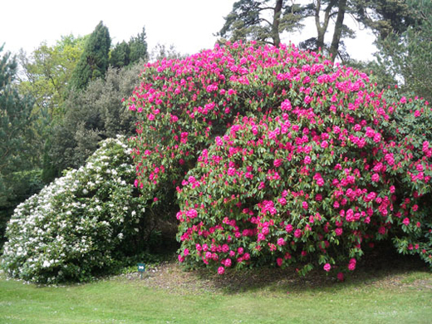
Notes:
Bois des Moutiers in Varengeville-sur-Mer
Rhododendron

Slide 46
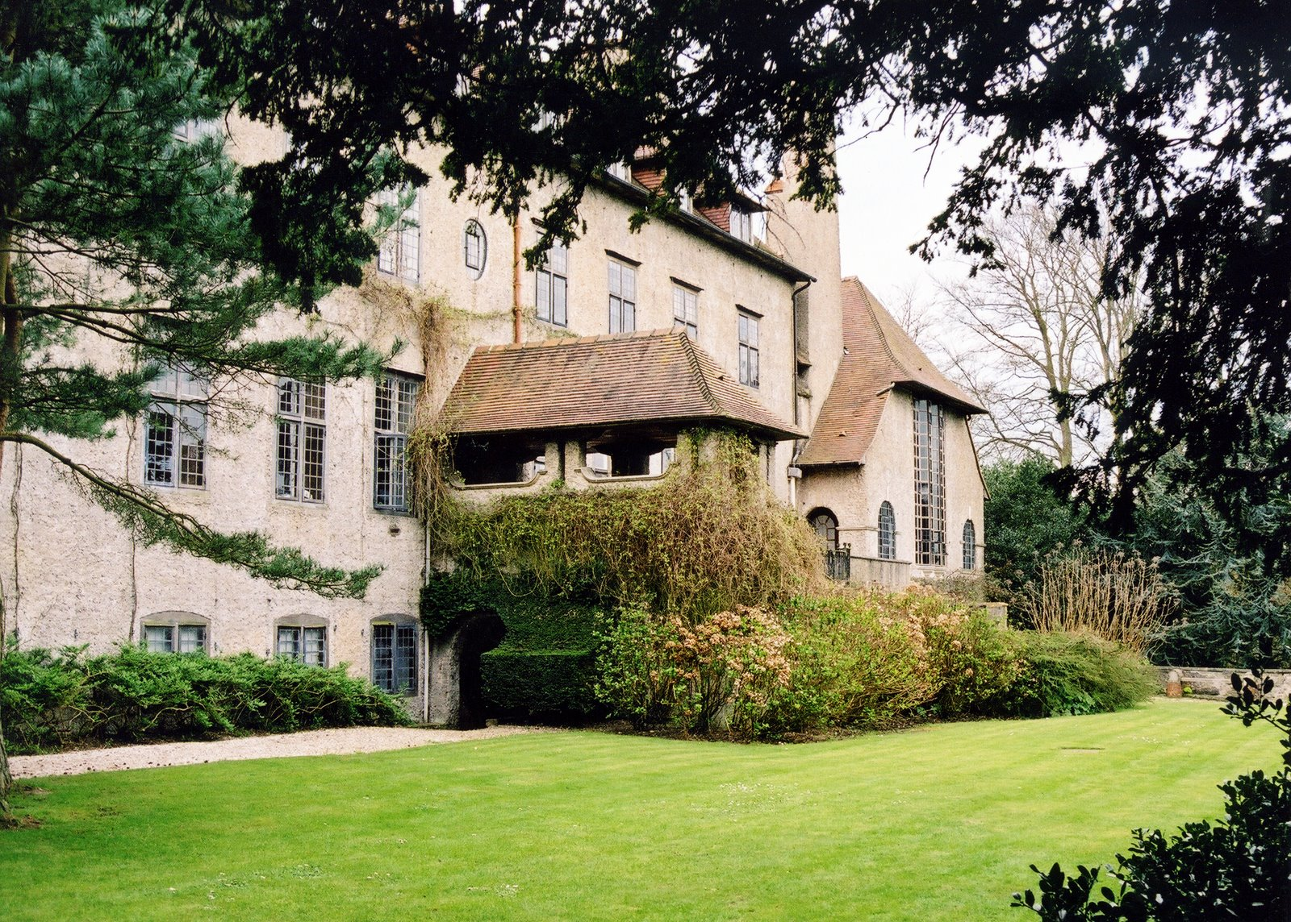
Notes:
Bois des Moutiers in Varengeville-sur-Mer

Slide 47
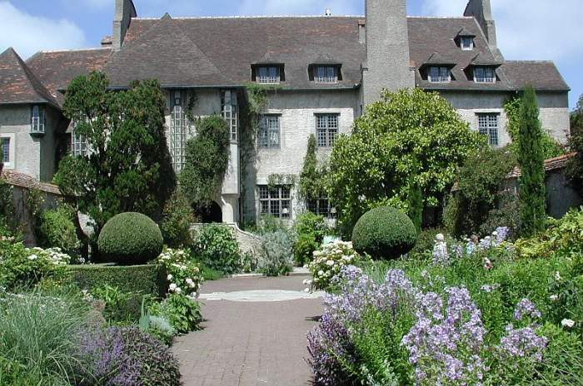
Notes:
Bois des Moutiers in Varengeville-sur-Mer

Slide 48
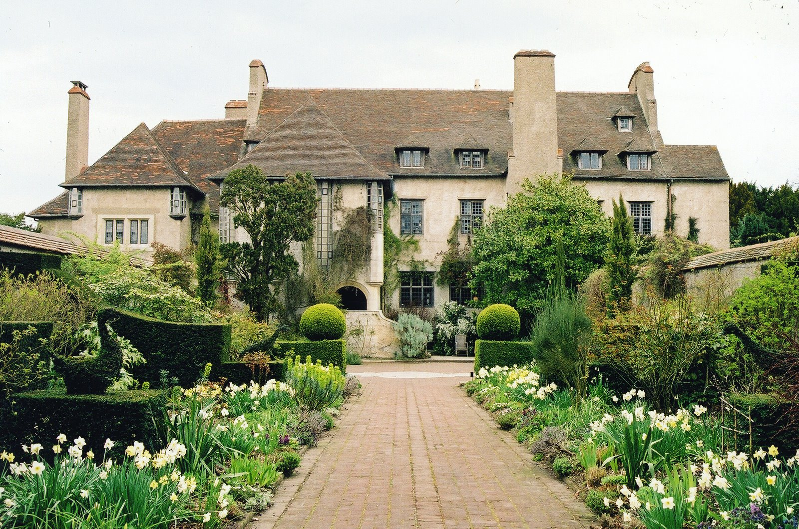
Notes:
Bois des Moutiers in Varengeville-sur-Mer

Slide 49
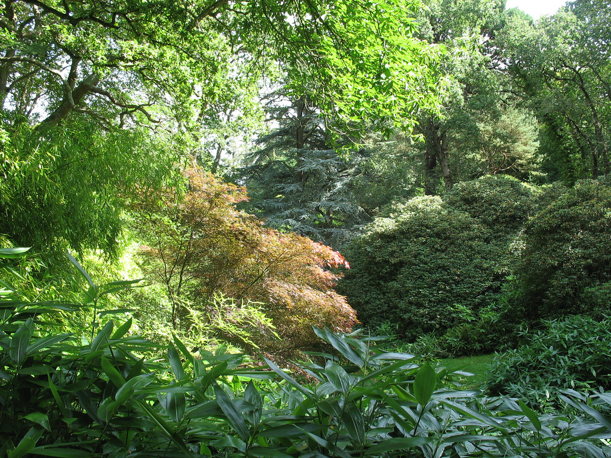
Notes:
Bois des Moutiers in Varengeville-sur-Mer

Slide 50
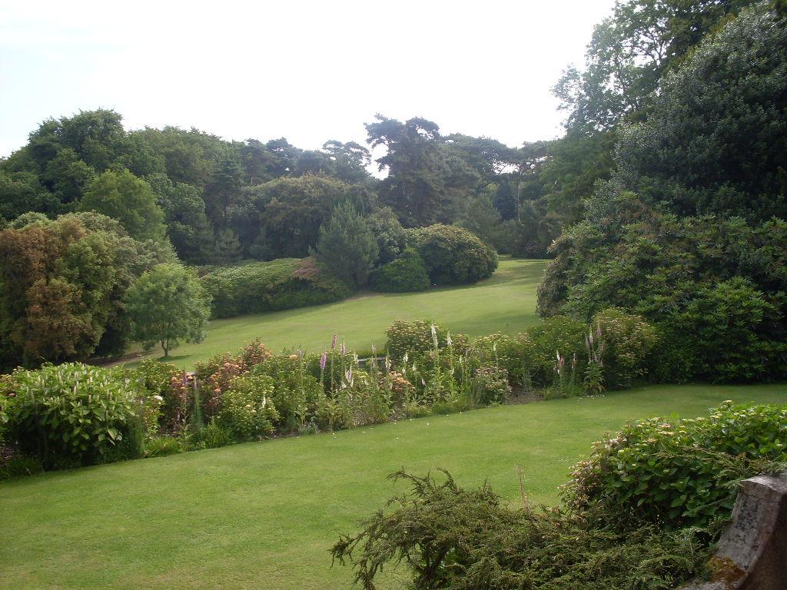
Notes:
Bois des Moutiers in Varengeville-sur-Mer

Slide 51
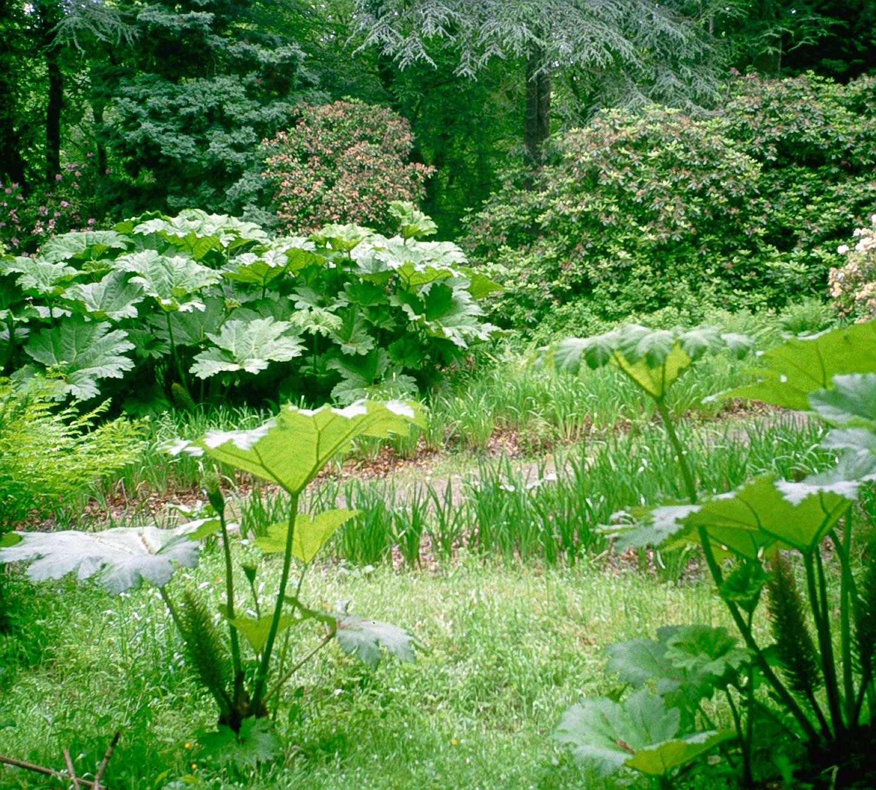
Notes:
Bois des Moutiers in Varengeville-sur-Mer

Slide 52
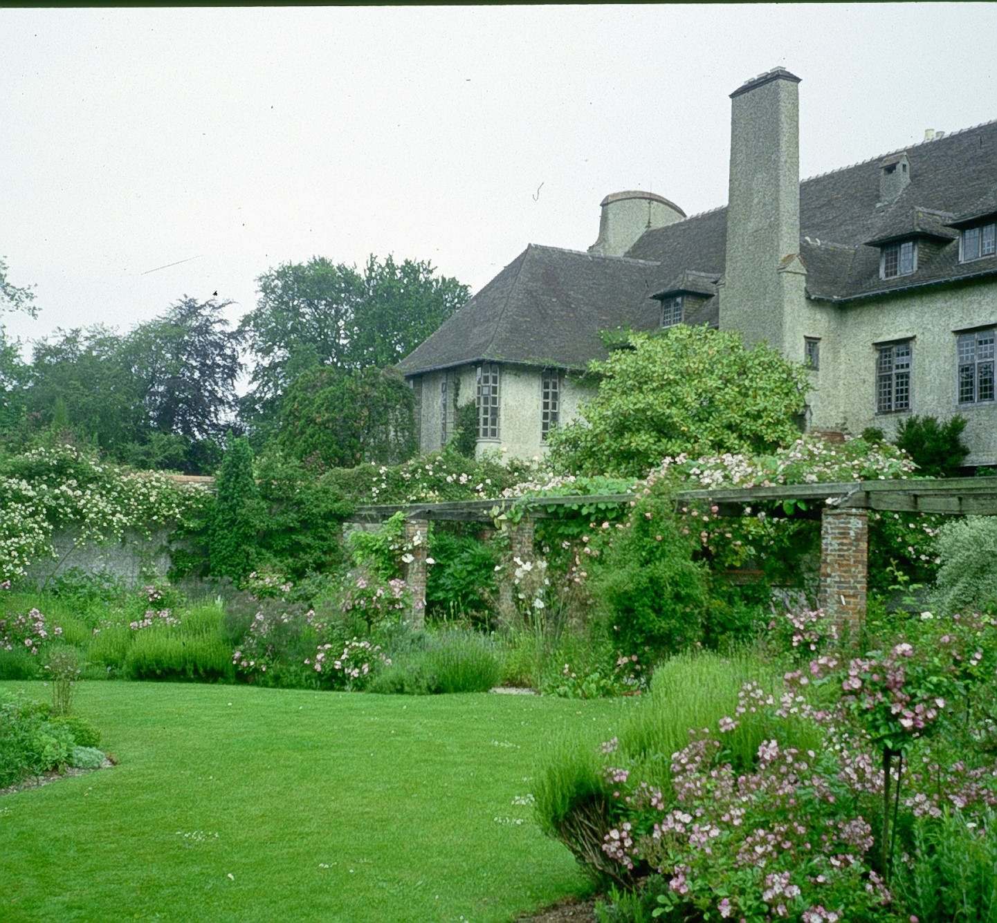
Notes:
Bois des Moutiers in Varengeville-sur-Mer

Slide 53
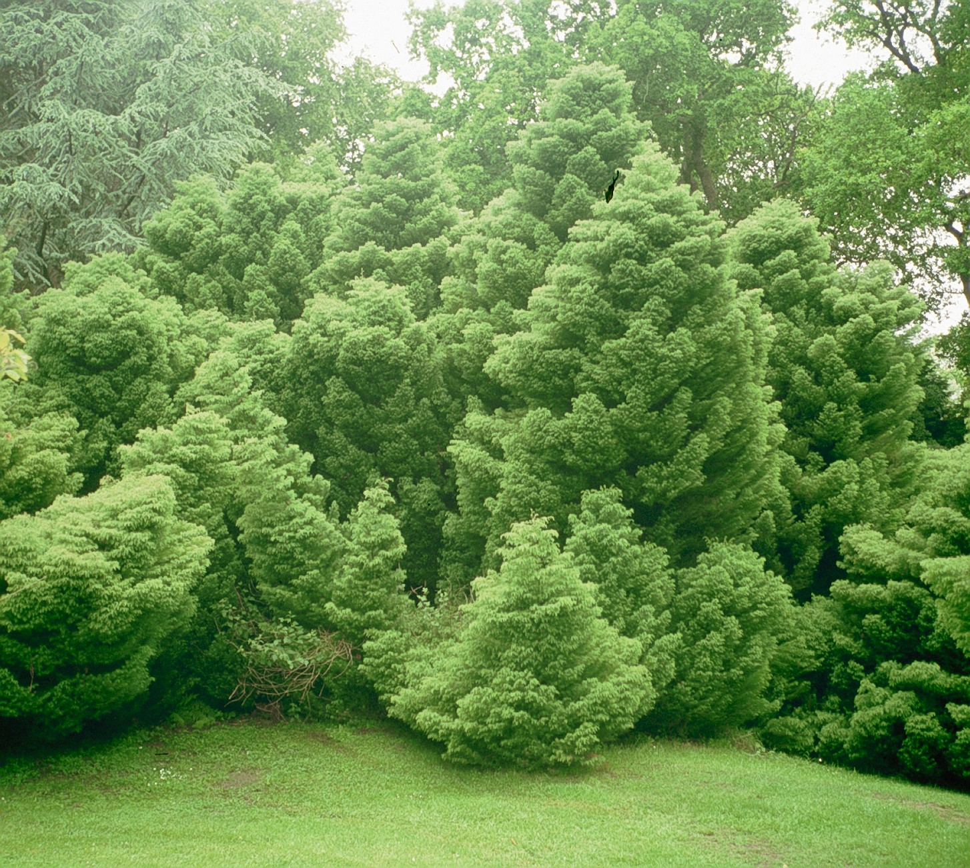
Notes:
Bois des Moutiers in Varengeville-sur-Mer

Slide 54
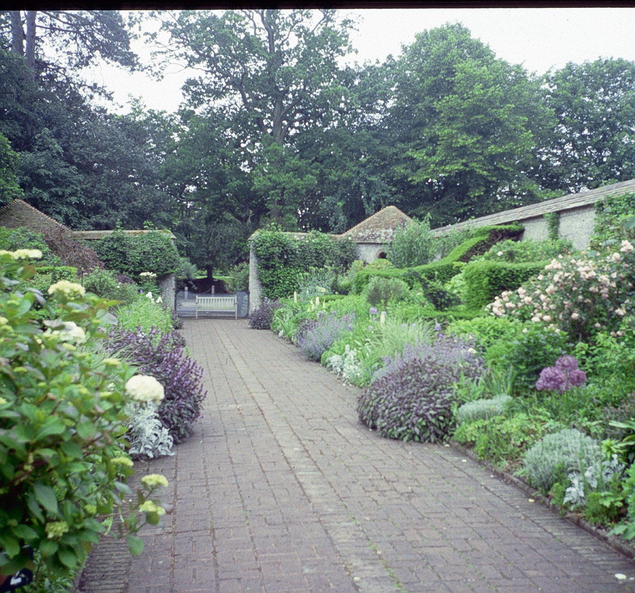
Notes:
Bois des Moutiers in Varengeville-sur-Mer

Slide 55
La segunda etapa de este día fue Bellevue, jardín en el que el muestrario de especies botánicas rivaliza con el paisaje.
Una especie de genio de los bosques vestido de espantapájaros, con sombrero de paja, largo cayado rematado en uñas de acero y grandes pies juanetudos, señala mudamente el camino, temeroso de que al hablar se le caigan los pocos dientes que le quedan.
Meseta azotada por los vientos al llegar los Lemonnier en 1980, fue poblándose de árboles que sólo dejan ahora ver lo verde las praderas y el alto azul del horizonte marino.

Slide 56
En Bellevue se han ido aclimatando especies exóticas, en especial del Asia, y la joya puede decirse que es la Meconopsis o adormidera azul.
Esta planta, natural del Himalaya, fue descubierta por los Lemonnier en Windsor y en Edimburgo y para su aclimatación fue preciso filtrar los vientos con hayas de Chile y la luz con rododendros, helechos perennes y pinos silvestres, cuyas agujas, al aumentar la acidez del suelo, intensifican los colores, y en especial el azul.
El almuerzo consistió en un bocadillo regado con agua mineral en el gran invernadero, entre los redondos pedestales sobre los que descansan los tiestos de los eléboros oriundos de Turquía y del Cáucaso.

Slide 57
Hay Meconopsis de otros colores, la napaulensis, que es blanca y de sépalos plateados, y la paniculata, que es amarilla, procedentes ambas del Nepal.
De China hay abedules y prunos de piel de serpiente y arces de corteza deshecha en rizadas láminas de canela en rama.

Slide 58
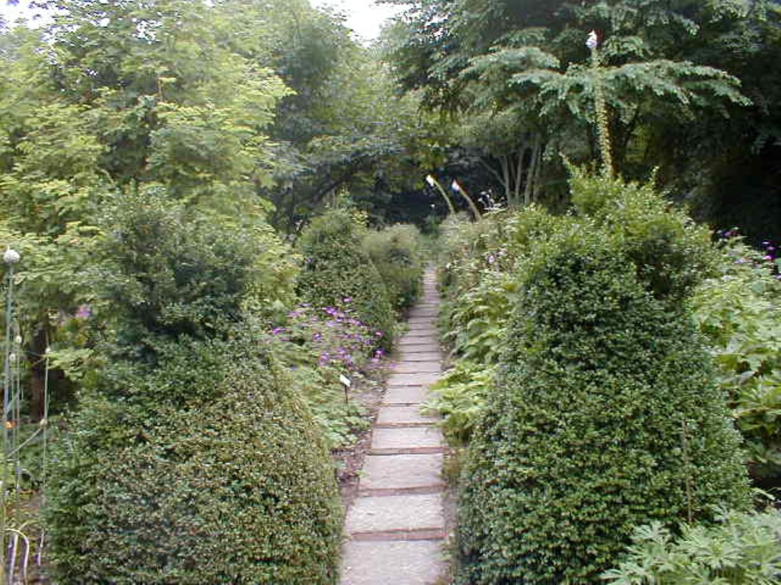
Notes:
Bellevue

Slide 59
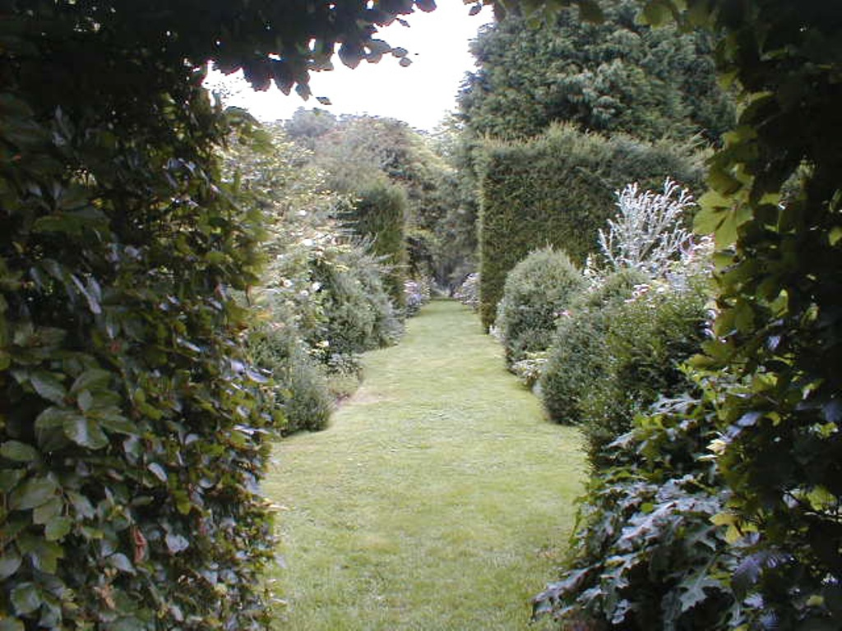
Notes:
Bellevue .-Allee des Ifs

Slide 60
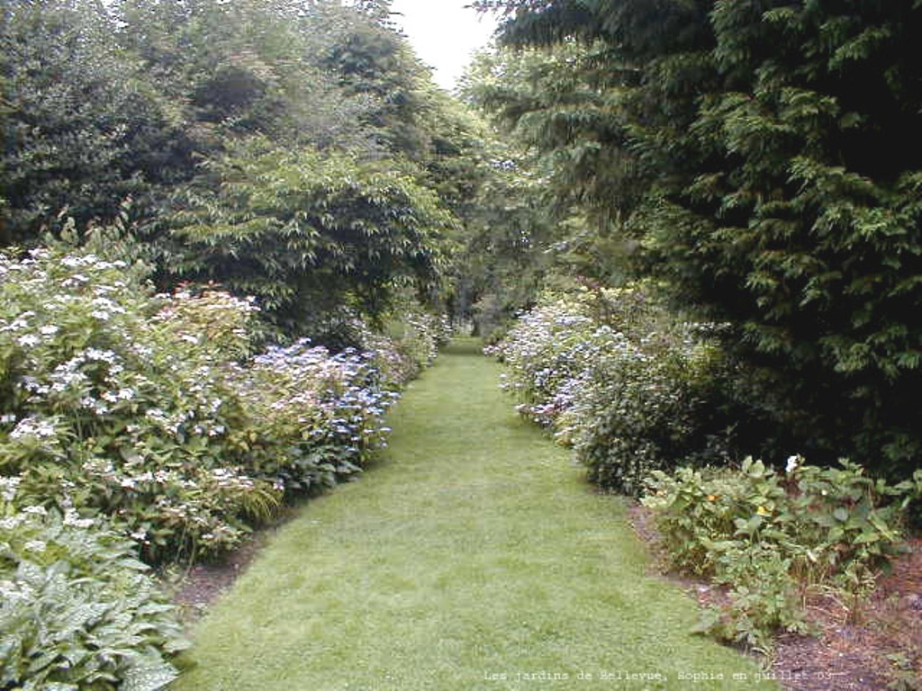
Notes:
Bellevue.-Allee des Hortensies

Slide 61
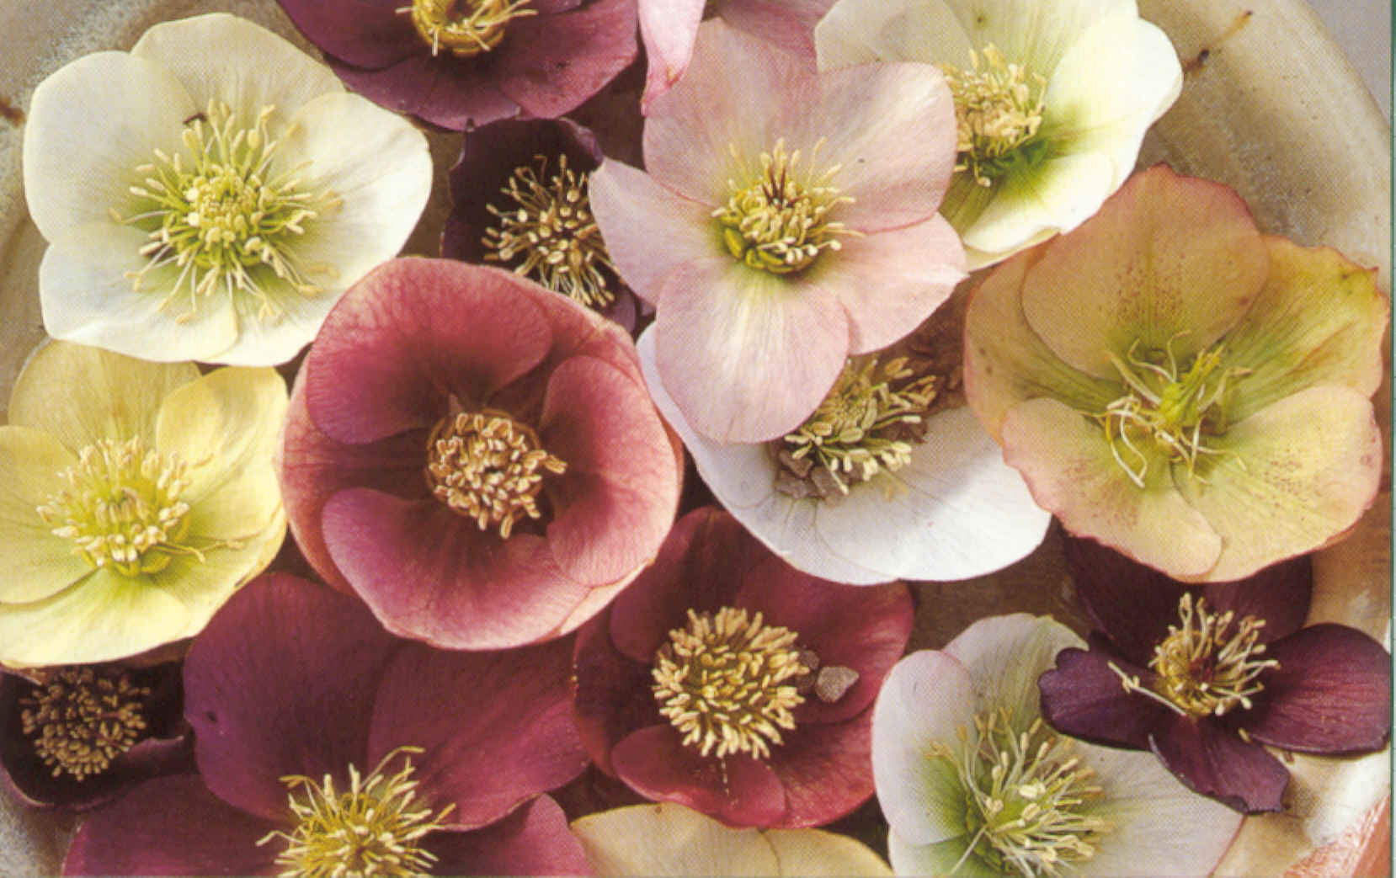
Notes:
Bellevue.-Helleborus

Slide 62
La gran visita de la tarde fue Miromesnil, propiedad de Thierry y Béatrice de Vogüé. Ambos habían visitado Sevilla con la Asociación de Amigos de los Jardines de Normandía, y ahora que la Asociación sevillana devolvía la visita, ya no estaba él, fallecido hacía pocos meses.
Miromesnil es un maravilloso conjunto de tres elementos fascinantes: la huerta, la arquitectura y la Historia.
El castillo es el típico castillo normando transparente, es decir, un cuerpo de edificio estrecho, de suerte que la luz entre por ambos lados y, a los extremos, cuatro torreones, en uno de los cuales nació Guy de Maupassant, cuyos padres vivían de alquiler en la mansión.

Slide 63
Este torreón redondo, de cónico remate de pizarra con mansarda, pertenece a la época de Enrique IV, que es cuando dio comienzo la construcción. La otra fachada del edificio pertenece en cambio a tiempos de Luis XIII y es más historiada, su techo de pizarra abunda en chimeneas y uno de sus dos torreones piramidales está deformado al reconstruirlo, después del incendio negligente ocasionado por las fuerzas de ocupación norteamericanas.
Antes lo habían ocupado las alemanas, que por lo visto fueron más respetuosas.
Al llegar la Revolución, habitaba el castillo el marqués de Miromesnil, de quien se conserva un bello busto en la Frick Gallery, de Nueva York.

Slide 64
Este marqués de Miromesnil había sido Ministro de Justicia de Luis XVI y dejó tan buen recuerdo – pues, entre otras cosas, fue el que abolió la question o sea el interrogatorio con trato de cuerda – que los revolucionarios respetaron su persona y su propiedad con la condición de que picara las armas del marquesado, incompatibles con la recién proclamada Égalité.
La fachada Enrique IV se abre a una gran perspectiva enmarcada en una alineación de hayas y precedida de una pradera cuyo césped está cortado en zig-zag y tiene a uno de sus lados un cedro bicentenario. El ancho sendero que llega hasta el mar deja a su derecha una capilla románica de dintel Renacimiento e interior barroco.

Slide 65
El huerto de muros de ladrillo está a la derecha de la fachada Luis XIII, y en él perdura aun más que en Giverny la mezcla de lo nutritivo con lo deleitoso. Los condes de Vogüé compraron la propiedad en 1938 y dos años más tarde hubieron de evacuarla ante la ocupación alemana. Al concluir la guerra y la segunda ocupación de la finca, la condesa se encontró con un erial y con la necesidad de dar de comer a una familia numerosa. Lo primero fue, pues, el huerto, donde sólo se producía lo necesario para la intendencia familiar, y sólo en los años 50, la condesa, en competencia con sus vecinas de Le Vastérival y del Jardin des Moutiers, la princesa Sturdza y Mary Mallet, empezó a entremezclar los cuatro canteros de hortalizas con mixed borders y paseos de césped.

Slide 66
La base es el mantillo natural hecho de hojas, yerbas, algas y estiércol, y las coles azules, las calabazas rojizas, los puerros, las habas, los calabacines de flor comestible, la albahaca, las salvias azules, rojas o blancas alternan con el lúpulo blanco, las peonías, las campánulas, las digitales, las aquileas.
A los bulbos enterrados durante el invierno suceden el cosmos, la lavatera, el tabaco, los heliotropos, las lobelias. “Madame la Comtesse, Miromesnil vaut Vaux-le-Vicomte”, le digo a Béatrice sin acordarme para nada de que la célebre propiedad que tan cara le resultó al Intendente Fouquet pertenece ahora a su cuñado Patrice de Vogüé, desde que en 1875 la comprara el bisabuelo Alfred Sommier.

Slide 67
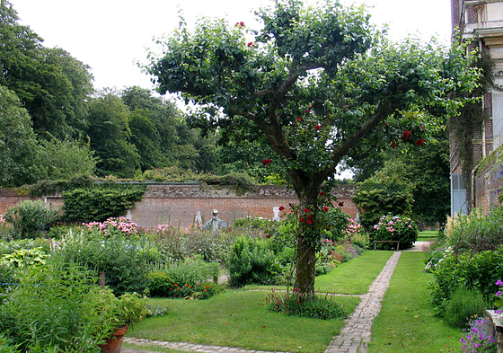
Notes:
Chatea de Miromesnil.

Slide 68
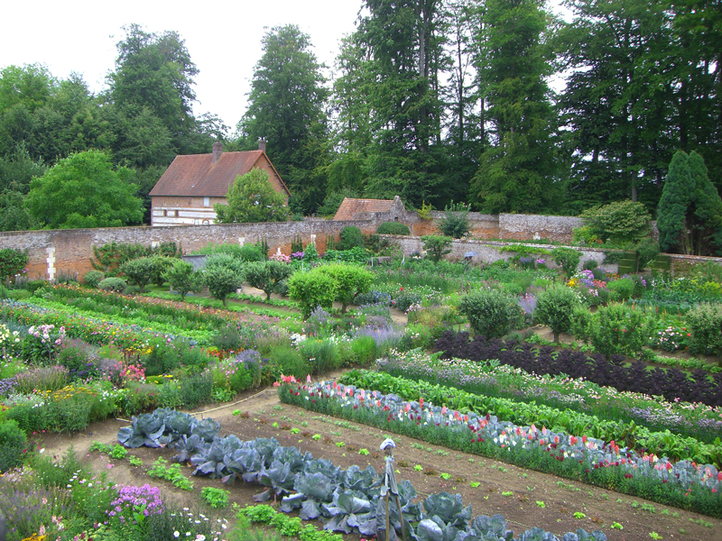
Notes:
Miromesnil.

Slide 69
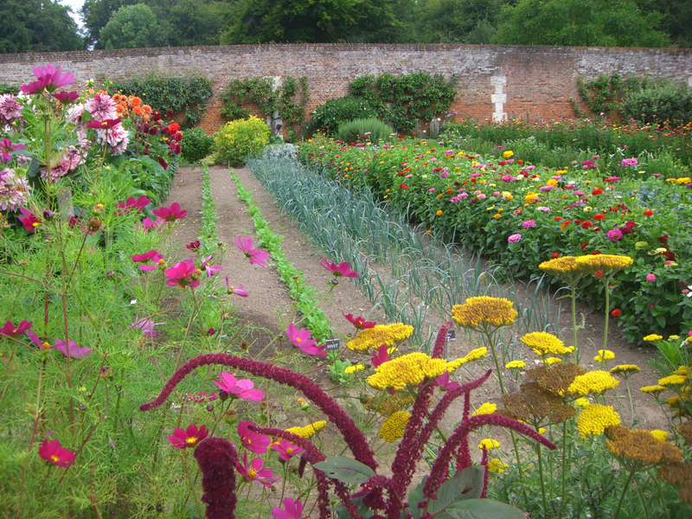
Notes:
Miromesnil.

Slide 70
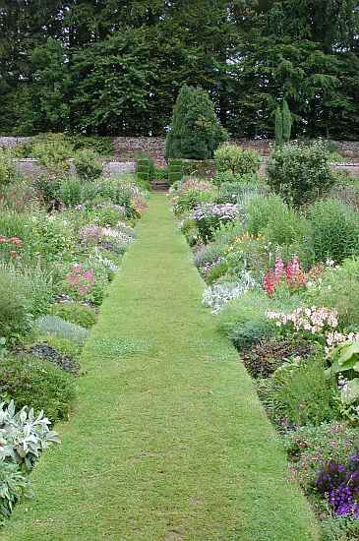
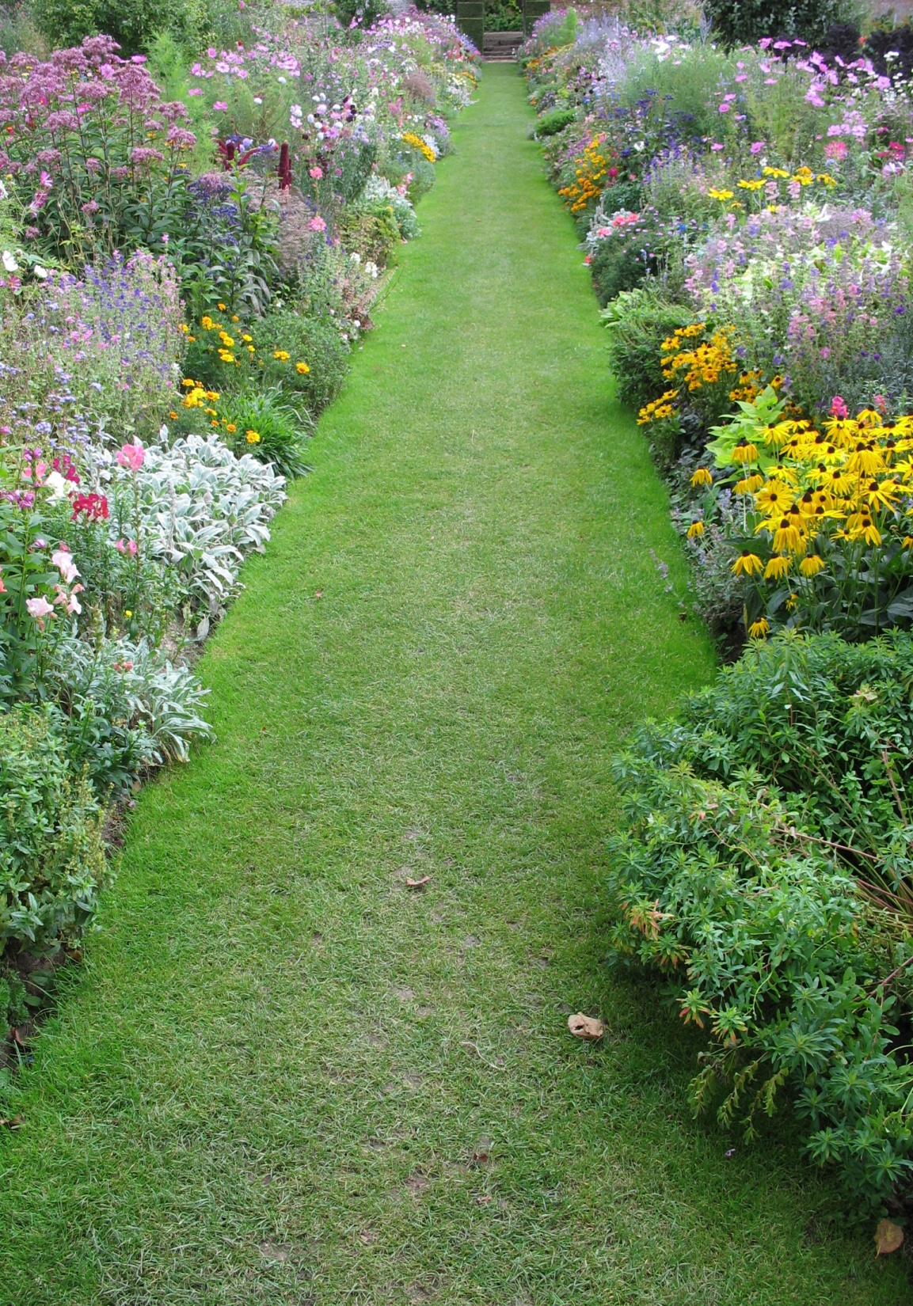
Notes:
Miromesnil.

Slide 71
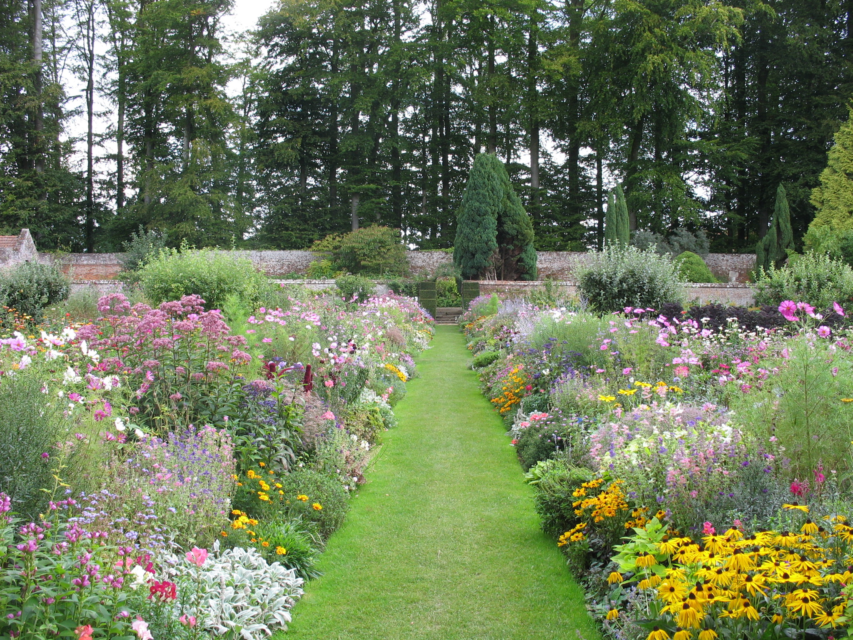
Notes:
Miromesnil.

Slide 72
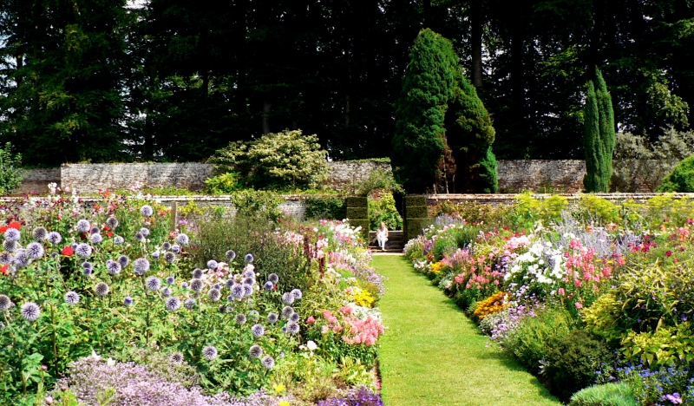
Notes:
Chatea de Miromesnil

Slide 73

Notes:
Chatea de Miromesnil.-.-Huerta y flores

Slide 74
La última visita de la jornada fue a La Coquetterie de Limesy. La dueña, Anne-Marie de Bagneux, hubo también de rehacer la propiedad asolada por la guerra y levantó de nueva planta una tradicional casona normanda de ladrillos y vigas con chimeneas y mansardas que es como una barrera que divide la finca en dos partes muy distintas: la parte trasera es una gran pradera escalonada en dos niveles con dos grandes tejos recortados en forma ovoide a la cabecera de un espejo de agua y antiguos establos y vaquerías; la parte delantera es un tablero de ajedrez con cuadros de hortalizas y plantas aromáticas, diseño original del paisajista Pascal Cribier, y que se enmarca en otros cobertizos y una especie de establo verde, todo de boj, sobre una estructura de alambre. Hay en la finca una zanja o ha-ha para evitar el paso del ganado.

Slide 75

Notes:
La Coqueterie de Limesy

Slide 76
El sábado día 8 era el día señalado para hacer frente a la terrible princesa Sturdza, en su domaine de Vastérival. La princesa, con el peso en la espalda de sus noventa años, gorra de visera y botas altas de goma, sube de un ágil salto a un tocón de árbol, esgrimiendo el terrible tridente con el que llama al orden a los visitantes poco escrupulosos. ¿Sería su marido aquel Nicky Sturdza para el que Paul Morand quería organizar una comida rumana en agosto del 75? La princesa es noruega, pero su esposo el príncipe pertenecía a una casa real rumana.
Cuando compraron la propiedad en 1957 hubieron de desecar marismas y levantar cortavientos de cedros, y en una tierra arcillosa o arenosa lograron espectaculares resultados gracias a un sabio empleo del mantillo y del acolchado.

Slide 77
Frente a los fuertes vientos, las bajas temperaturas, las sequías, las inundaciones y los estragos de los jabalíes, la princesa Sturdza ha logrado aclimatar más de diez mil plantas venidas de todo el mundo, y eso en un terreno accidentado de acusadas pendientes a ambos lados de un profundo arroyo, en el que crecen gigantescas gunneras del Brasil.
Sobre un fondo de arbustos – Viburnum, Daphne, Hamamelis - se extienden praderas en declive del lado de la casa y se escalonan arboledas del lado opuesto, con especies a cuál más vistosa, desde la choza verde del Prunus japonica hasta el arce de Osaka Suki y el árbol de los escudos pasando por infinidad de magnolias, Cornus (dogwood), crucíferas, lagoteras, deutzias, prímulas, hortensias, eléboros, tejos extendidos por el suelo, helechos saliciformes…

Slide 78

Notes:
Princesa Sturdza

Slide 79

Notes:
Le Vasterival.-Normandie.-Jardin de una pasión

Slide 80

Notes:
Le Vasterival

Slide 81

Notes:
Le Vasterival.-Prunus incisa y Magnolia loebneri

Slide 82

Notes:
Le Vasterival.-Hosta fortunei y Melissa officinalis “ All Gold”

Slide 83

Notes:
Le Vasterival.-Astilbes

Slide 84
Seguir a la princesa a trancas y barrancas fue una dura prueba para el cronista, que apenas si tuvo fuerzas para asomarse a la entrada de Agapanthe, bello encuadre oriental y tropical de agua verdosa con bosquete de bambú, nenúfares, rosales y latanias.
El jardín está dividido en estancias de verdura, algunas con su estatua o con su fuente y separadas por setos y bosquetes; al otro lado de una pradera y un río hay un jardín como un teatro al aire libre rodeado de espliego con laberinto, mixed borders, topiaria y un talud de chinas.
Las hortensias son endémicas en estos climas nórdicos.

Slide 85

Notes:
Jardins Agapanthe

Slide 86

Notes:
Jardins Agapanthe

Slide 87

Notes:
Jardins Agapanthe

Slide 88

Notes:
Jardins Agapanthe

Slide 89
Chanflear, parada y fonda. Bonito pueblo de pescadores y navegantes en el estuario del Sena, con restos de muralla y baluartes y bellas casas normandas de armazón de madera e iglesias como la de Santa Catalina, con sus dos cúpulas como cascos invertidos de naves que parecen hechas por carpinteros de ribera.

Slide 90

Notes:
Chanflear

Slide 91

Notes:
Chanflear

Slide 92
La última estación del día fue Brécy, único ejemplo que queda en Francia de jardín del XVII, auténtico Discours de la métode de la piedra y la vegetación.
Entre una portada señorial digna del Faubourg Saint-Germain y una cancela a la que sólo le falta San Pedro para que parezca la puerta del Cielo, se escalona el jardín en cinco terrazas en ligero declive y en torno a dos leones bicéfalos de piedra.
Dominan tres colores: el azul, el blanco y el verde, y los bojes y los tejos están tallados con la misma minuciosidad que la piedra caliza de Caen.
El camposanto de la iglesia contigua, que data de 1430, es hoy un huerto de manzanos, que es lo que fue toda la propiedad desde la Revolución Francesa.

Slide 93
El jardín está indebidamente atribuido a Mansart, y parece ser que su creación se fija entre 1666 y 1697. Los pabellones datan del XVIII. Su sello actual se debe naturalmente a Bárbara Wirth, que no sólo ha rescatado diseños originales como el de los setos bordados en realce, por así decir, de la primera terraza, sino que ha introducido algo tan insólito como acebos recortados en bola plantados en cajones azules que parecen naranjos. Pero el emblema de la propiedad es el alcaucil, que crece en proporciones gigantescas o aparece tallado en jarrones, muros y balaustradas.
En los antiguos establos, Didier Wirth ha construido una bellísima biblioteca donde ha logrado reunir antiguos tratados sobre la recuperación de edificios nobles y jardines prestigiosos.

Slide 94

Notes:
Parc Chatea de Brecy

Slide 95

Notes:
Chatea de Brecy

Slide 96

Notes:
Chatea de Brecy

Slide 97

Notes:
Chatea de Brecy

Slide 98

Notes:
Chatea de Brecy

Slide 99

Notes:
Chatea de Brecy

Slide 100

Notes:
Chatea de Brecy

Slide 101
Por fin, el día 9 fue la visita a un cementerio marino digno de ser cantado por Valéry: el cementerio de guerra norteamericano de Saint-Laurent, gran explanada verde donde entre cruces blancas, pinos y encinas reposan cerca de diez mil héroes caídos en las playas inmediatas.
Los pinos son negros y las encinas verdes, únicas de hoja perenne en toda Normandía.
La última etapa fue Canon, ejemplo de un castillo tal como era antes de la Revolución, en cuyo parque el riguroso trazado francés convive con el desorden romántico a la inglesa.

Slide 102
Su creador, el abogado Élie de Beaumont, colaborador de Voltaire en el célebre affaire Callas, familia protestante cuyo juicio transformaron sus defensores en un proceso al Ancien Régime, había viajado por Inglaterra y visitado Stowe y Kew Gardens, de suerte que importó las ideas con que Capability Brown había revolucionado o, mejor dicho, inventado la paisajística inglesa.
Canon es hoy día una explotación agrícola, de frutales sobre todo, peras y manzanas, y presenta un fuerte contraste con Brécy, jardín francés al cien por cien. La clave de la coexistencia en Canon de la geometría cartesiana con la naturaleza silvestre tal vez esté en el itinerario iniciático de sus templetes neoclásicos.

Slide 103
La traza volteriana, por así decir, data de 1727, cuando se trazaron las grandes avenidas rectilíneas de olmos y castaños con hermes de mármol cubriendo la carrera y contemplándose en el gran estanque rectangular y las verdes praderas bordeadas de tilos gigantescos.
Aunque Rousseau irrumpió en force al retorno de Beaumont de Inglaterra, no por ello abandonó Voltaire el campo, y a su espíritu ilustrado hay que vincular las “fábricas” simbólicas de un itinerario esotérico, como en nuestra Alameda de Osuna: el palomar convertido en mausoleo o templo pagano, el templo de la Plañidera, el kiosco chino al extremo de una avenida de castaños y con vista a un mar de hierba, las ruinas de un castillo y las posibles ruinas de un monasterio convertidas en huertos

Slide 104
…las “cartujas”, corralitos en los que en torno a fuentecillas o estatuillas de motivos paganos se alternan colores y olores – capuchinas, lavateras, dalias, frambuesas - sobre los que predominan los del tabaco.
Domina la escena una estatua de Pomona enmarcada entre rosales.
El gran estanque lo alimenta una rivera con blancos cisnes en el agua azul de cielo y verde de plantas flotantes, junto a bosquetes de árboles con los troncos cubiertos de líquenes o de enredaderas. Subsisten, en verjas y frontones, los escudos de armas de los primitivos dueños cuyos tres jabalíes fueron raspados por la Revolución.

Slide 105

Notes:
Chatea de Canon

Slide 106

Notes:
Chatea Canon

Slide 107

Notes:
Chatea de Canon

Slide 108

Notes:
Chatea de Canon

Slide 109

Notes:
Chatea de Canon

Slide 110

Notes:
Chatea de Canon

Slide 111
De Canon a Orly y de Orly al cielo… en avión, en el que algunas personas de la expedición tuvieron ocasión de saludar al recién depuesto jefe de la Casa Civil de Su Majestad.
“ LA AFICION POR LOS JARDINES SOLO SE ADQUIERE VISITANDOLOS “

